Slide 1
通信原理
60学时+4学时实验，4学分，
闭卷考试、平时成绩、期中（课堂）测试
两位教师：
1、贾璐 前30学时
Email:LuJia@hfut.edu.cn
Tel：15255145982
2、姜烨 后30学时

Slide 2
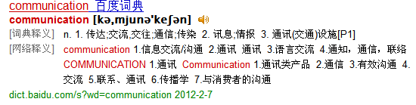
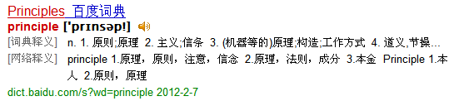
通信原理
Principles of Communications
通信：信息交流
原理：基本规律，定理(理论)，来自实践指导实践
数学：微积分、概率论、线性方程
信号与系统：傅里叶变换，谱的概念
学习方法：习题

Slide 3
就业方向：
施工单位：比如中国通信服务有限公司、中国通信建设集团有限公司，做技术和项目管理，还有各省电信工程局
各大运营商（移动、电信、联通），啥都可以干，比如工程管理、设备和线路维护、财务、市场、技术支持等
各通信设备厂家（华为、中兴、烽火、大唐、爱立信、摩托、阿朗、诺西），工程管理、工程督导、设备销售、培训部、合同管理等等
通信与信息系统专业全国排名：
1 清华大学A++ 2 西安电子科技大学 A++
3 北京邮电大学 A+ 4 电子科技大学 A+
5 华中科技大学 （武汉）A+ 6 北京航空航天大学 A
7 武汉大学 A

Slide 4
第1章 绪论
1. 1 通信的基本概念
1.2 通信系统的组成
1.3 通信系统分类与通信方式
1.4 信息及其度量
1.5 通信系统主要性能指标

Slide 5
第1章 绪论
1. 1 通信的基本概念
  目的：信息交流，传递消息中所包含的信息；
  消息：人可感知的，如语音、文字、音乐、数据、短信、图片或活动图像等。
  信息：获得某个消息时被消除的不确定性
  （有效内容）
  信息通过消息表现出来，消息通过信号传输
  ---- 信号特性+如何传输 （课程两方面内容）
    信号（传播载体）：电信号，电压、电流等

Slide 6
1. 1通信的基本概念
  实现通信的方式：
    非电的：如旌旗、消息树、烽火台…
    电的：电报、电话、广播、电视、遥控、遥测、因特网和计算机通信等。
  “通信”特指“电信”，含光通信，光是一种电磁波。
  电信史
    1837年：莫尔斯发明有线电报
    1864年：麦克斯韦预言电磁辐射的存在
    1876年：贝尔发明有线电话
    1918年：调幅无线电广播、超外差接收机问世
    1936年：商业电视广播开播
    1969年：互联网诞生(美国军用，83年民用)
    1973年：现代手机诞生(Martin Cooper)
    … … … … …

Slide 7
课程体系
确知信号 （第二章）
传什么
干扰 （第三章）
实际信号 （第三章）
通信
信道 （第四章）
模拟系统 （第五章）
基带系统 （第六章）
如何传
频带系统 （七、八章）
数字系统
最佳接收（十章）
编码（十一、十二章）
模拟信号数字化 （第九章）
同步、通信网（十三、十四章）

Slide 8
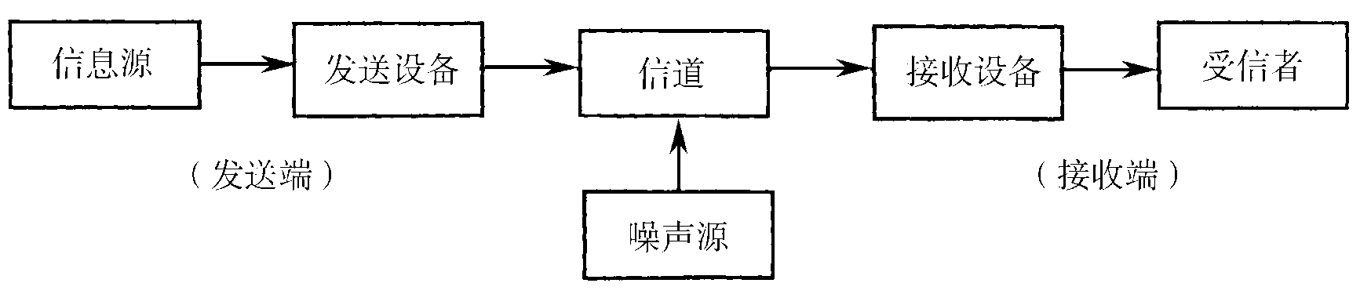
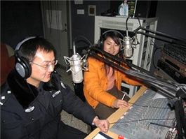
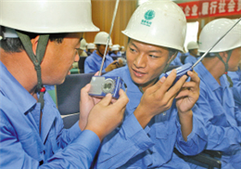
第1章 绪论
1.2 通信系统的组成
  1.2.1 通信系统的一般模型
    信息源（简称信源）：把各种消息转换成原始电信号，如麦克风。信源可分为模拟信源和数字信源。
    发送设备：产生适合于在信道中传输的信号。
    信道：将发送信号传送到接收端的物理媒介。分为有线信道和无线信道两大类。
    噪声源：集中表示分布于通信系统中各处的噪声。

Slide 9
1.2 通信系统的组成
    接收设备：从受到减损的接收信号中正确恢复出原始电信号。
    受信者（信宿）：把原始电信号还原成相应的消息，如扬声器等。

Slide 10
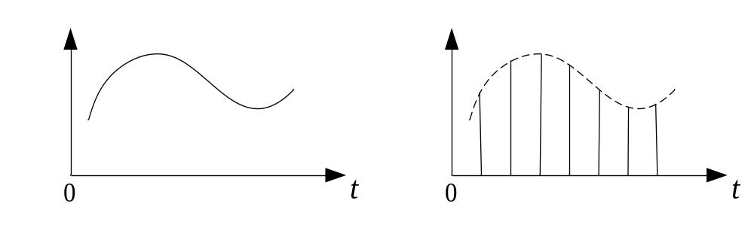
1.2 通信系统的组成
  1.2.2 模拟通信系统模型和数字通信系统模型
    模拟信号和数字信号
      模拟信号：代表消息的信号参量取值连续，例如麦克风输出电压：幅度表示信息
(a) 话音信号 (b) 抽样信号
图1-2 模拟信号

Slide 11
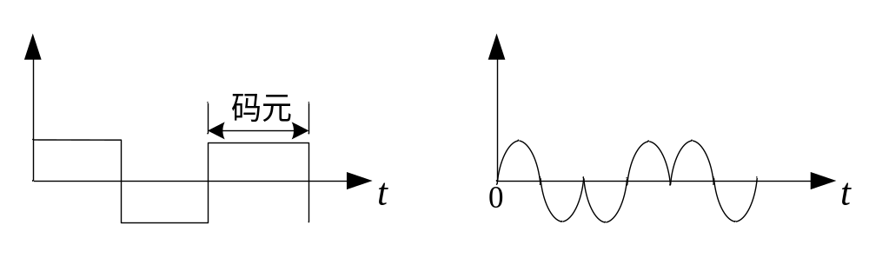
1.2 通信系统的组成
      数字信号：代表消息的信号参量取值为有限个，例如电报信号、计算机输入输出信号：
      序列信号：器件内部存储、处理的信号1010,0x0A,...
      参量取值离散，时间可以连续
码元(位)
码元宽度(秒)
(a) 二进制信号 (b) 2PSK信号
图1-3 数字信号

Slide 12
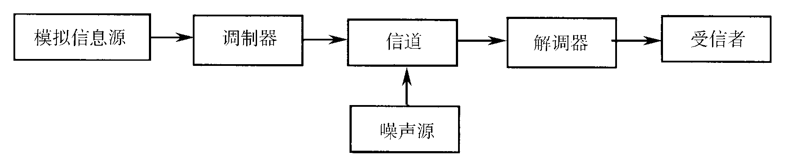
1.2 通信系统的组成
    模拟通信系统模型
      模拟通信系统是利用模拟信号来传递信息的通信系统：
      两种变换：
      模拟消息 ⬄ 原始电信号（基带信号）
      基带信号 ⬄ 已调信号（带通信号）
图1-4 模拟通信系统模型

Slide 13
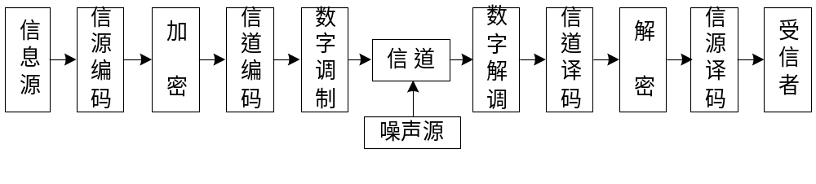
1.2 通信系统的组成
    数字通信系统模型
      数字通信系统是利用数字信号来传递信息的通信系统
      信源编码与译码目的：有效性 、模数转换
      信道编码与译码目的：可靠性 例 奇偶校验码
      加密与解密目的：保证所传信息的安全
      数字调制与解调目的：形成适合在信道中传输的带通信号
      同步目的：使收发两端的信号在时间上保持步调一致
图1-5 数字通信系统模型

Slide 14
1.2 通信系统的组成
  1.2.3 数字通信的特点
    优点
      抗干扰能力强，且噪声不积累
      传输差错可控
      便于处理、变换、存储
      便于将来自不同信源的信号综合到一起传输
      易于集成，使通信设备微型化，重量轻
      易于加密处理，且保密性好
    缺点：
      需要较大的传输带宽
      对同步要求高

Slide 15
第1章 绪论
1.3 通信系统分类与通信方式
  1.3.1 通信系统的分类
    按通信业务分类：电报通信系统、电话通信系统、数据通信系统、图像通信系统 … …
    按调制方式分类：基带传输系统和带通（调制）传输系统
      调制传输系统又分为多种调制，详见书中表1-1。
    按信号特征分类：模拟通信系统和数字通信系统
    按传输媒介分类：有线通信系统和无线通信系统
    按工作波段分类：长波通信、中波通信、短波通信 … …（表1-2）
    按信号复用方式分类：频分复用、时分复用、码分复用

Slide 16
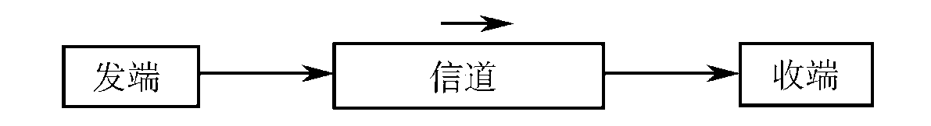
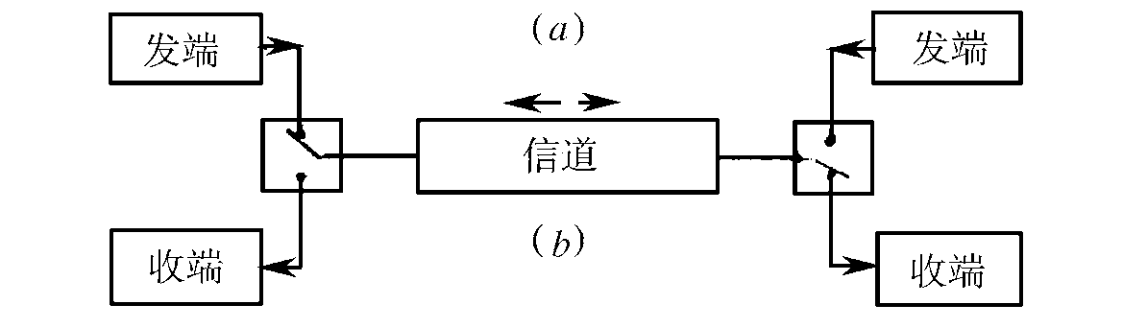
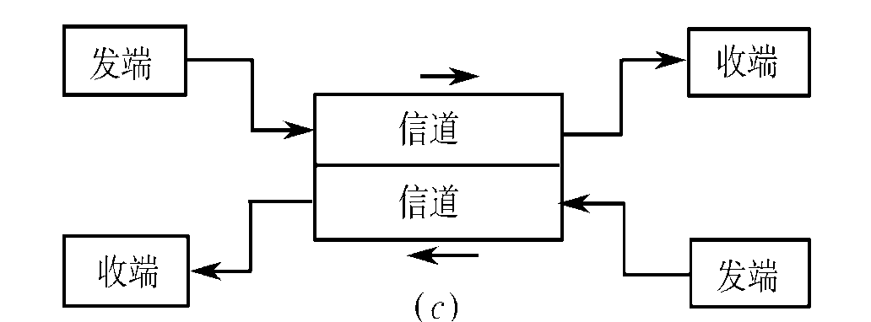
1.3 通信系统分类与通信方式
  1.3.2 通信方式
    单工、半双工和全双工通信
      单工通信：消息只能单方向传输的工作方式
      半双工通信：通信双方都能收发消息，但不能同时收
      发的工作方式
      全双工通信：通信双方可同时进行收发消息的工作方式

Slide 17
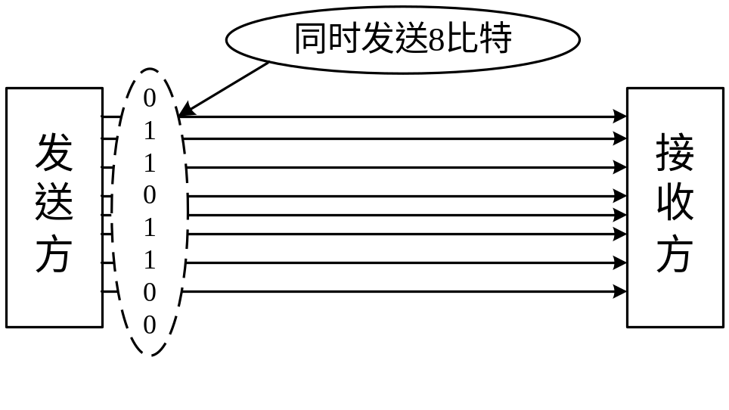
1.3 通信系统分类与通信方式
    并行传输和串行传输
      并行传输：将代表信息的数字信号码元序列以成组的方式在两条或两条以上的并行信道上同时传输
      优点：节省传输时间，速度快：不需要字符同步措施
      缺点：需要 n 条通信线路，成本高

Slide 18
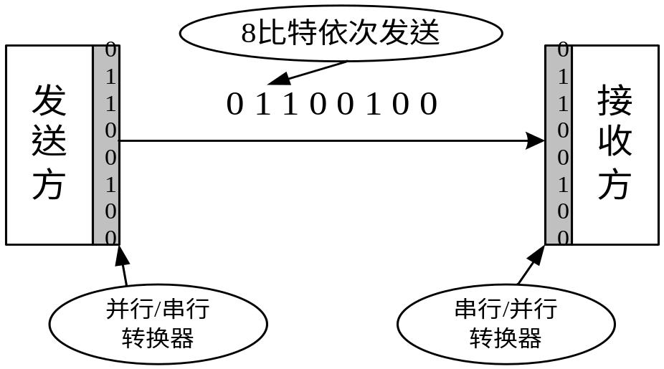
1.3 通信系统分类与通信方式
      串行传输 ：将数字信号码元序列以串行方式一个码元接一个码元地在一条信道上传输
      优点：只需一条通信信道，节省线路铺设费用
      缺点：速度慢，需要外加码组或字符同步措施
    其他分类方式：
      同步通信和异步通信
      专线通信和网通信

Slide 19
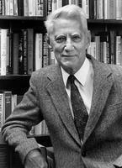
第1章 绪论
1.4 信息及其度量
  不同的消息可以传递相同的信息，信息的
  度量与消息形式无关
  信息：获得某个消息时被消除的不确定性
  如何度量离散消息中所含的信息量?
    信息量表示惊讶程度
    很惊讶 -- 信息量大，不惊奇 -- 信息量小
    消息所表达的事件越不可能发生，信息量就越大。
    shannon也是这样想的
    概率 -> 信息量

Slide 20
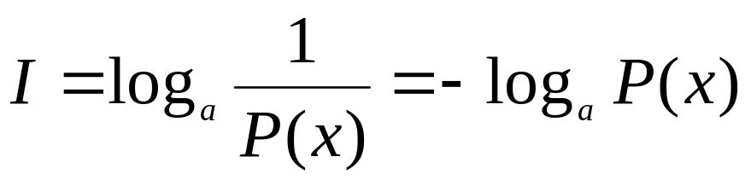
1.4 信息及其度量
    度量信息量的方法
      设：P(x) － 消息发生的概率，
      I － 消息中所含的信息量，
      则 P(x) 和 I 之间应该有如下关系：
        I 是 P(x) 的函数： I ＝I [P(x)]且大于0
        P(x) ↑，I ↓ ； P(x) ↓ ，I ↑；
        P(x) = 1时，I ＝ 0； P(x) = 0时，I ＝ ∞；
      找得满足上述3条件的关系式如下：
      －信息量的定义

Slide 21
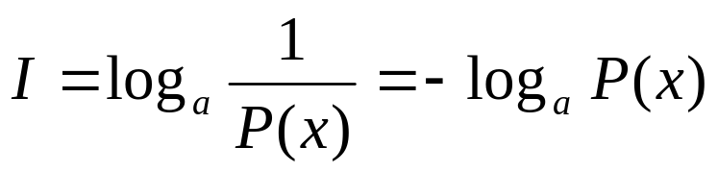
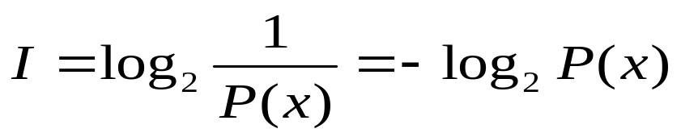
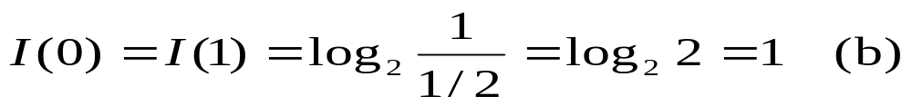
1.4 信息及其度量
      上式中对数的底：
      若a = 2，信息量的单位称为比特(bit) ，可简记为b
      若a = e，信息量的单位称为奈特(nat)，
      若 a = 10，信息量的单位称为哈特莱(Hartley) 。
      通常广泛使用的单位为比特，这时有
      (b)
      【例】 设一个二进制离散信源，以相等的概率发送数字“0”或“1”，则信源每个输出的信息含量为
      在工程应用中，习惯把一个二进制码元称作1比特

Slide 22
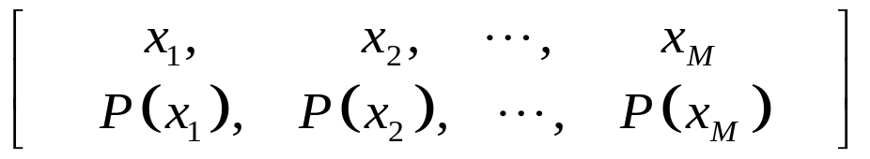
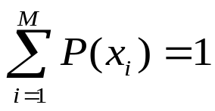
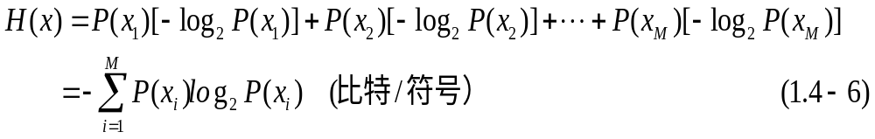
1.4 信息及其度量
      非等概率
      设：一个离散信源是由M个符号组成的集合，其中每个符号x_{i} (i = 1, 2, 3, …, M)按一定的概率P(x_{i})独立出现，即
      且有
      则x₁ , x₂, x₃,…, x_{M} 所包含的信息量分别为
      于是，每个符号所含平均信息量为
      由于H(x)同热力学中的熵形式相似，故称它为信息源的熵

Slide 23
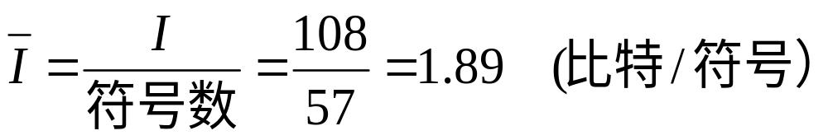
1.4 信息及其度量
    【例1】 一离散信源由“0”，“1”，“2”，“3”四个符号组成，它们出现的概率分别为3/8，1/4，1/4，1/8，且每个符号的出现都是独立的。试求某消息2010201302130 01203210100321010023102002010312032100120210的信息量。
    【解】此消息中，“0”出现23次，“1”出现14次，“2”出现13次，“3”出现7次，共有57个符号，故该消息的信息量
    每个符号的算术平均信息量为

Slide 24
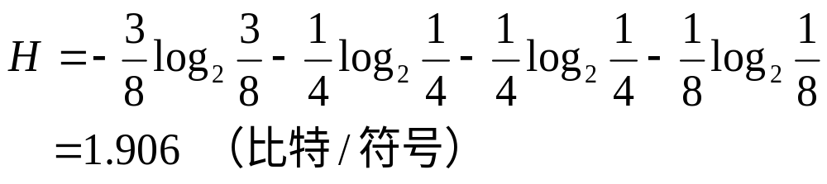
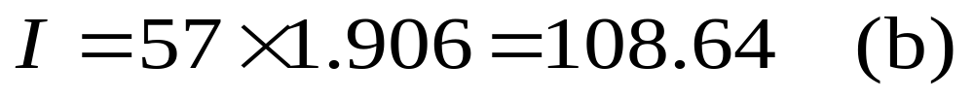
1.4 信息及其度量
    若用熵的概念来计算：
    则该消息的信息量
    108与108.64结果略有差别:
    序列太短，出现次数有误差！可忽略！
    由概率：0出现3/8*57=21.375，实际23个
    当消息序列较长时，用熵的概念计算更为方便。

Slide 25
1.4 信息及其度量
      信息量的用途：
      例: A、B、C、D，4个符号(消息)等概，
      用几位二进制编码？
      每个符号出现代表的平均信息量：2bit
      为区分ABCD，用00表示A
      01表示B
      10表示C
      11表示D
      共需要2位二进制表示上述符号，
      如果有一段仅由ABCD构成的文字共计160个符号，
      编成二进制需要320位，即320bits
1、一个消息需要多少二进制来编码

Slide 26
1.4 信息及其度量
不同的编码方式得到数据压缩 -- Huffman编码
      信息量的用途：
      例: A、B、C、D，4个符号(消息)，A:1/2 B:3/8 C:1/16 D:1/16
      用几位二进制编码？I=1.53bit/符号。可少于2位二进制！
      为区分ABCD，用0表示A
      10表示B
      110表示C
      111表示D
      如果有一段仅由ABCD构成的文字共计160个符号，编成二进制需要80*1+60*2+10*3+10*3=260位，即260bits
      不是320bits
1、一个消息需要多少二进制来编码

Slide 27
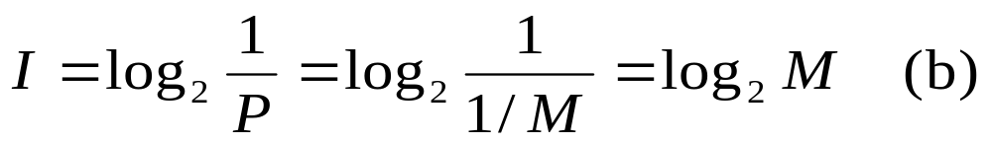

1.4 信息及其度量
      若有M个等概率波形（P = 1/M），且每一个波形的出现是独立的，则M进制波形之一出现时的信息量为
      若M是2的整幂次，即 M = 2^{k}，则有
      当M = 2时，即2进制波形，I = 1比特，
      当M = 4时，即4进制波形，I = 2比特，
      当M = 8时，即8进制波形，I = 3比特。
2、一个码元能够携带的信息量

Slide 28
第1章 绪论
1.5 通信系统主要性能指标
  通信系统的主要性能指标：
    有效性：指传输一定信息量时所占用的信道资源（频带宽度和时间间隔），或者说是传输的“速度”问题。
    可靠性：指接收信息的准确程度，也就是传输的“质量”问题。
  模拟通信系统：
    有效性：可用有效传输频带来度量。
    可靠性：可用接收端最终输出信噪比来度量。

Slide 29
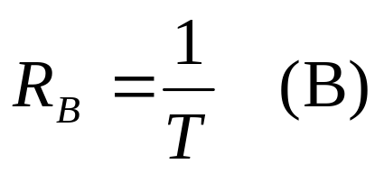
1.5 通信系统主要性能指标
  数字通信系统
    有效性：用传输速率和频带利用率来衡量。
      码元传输速率R_{B}：定义为单位时间（每秒）传送码元的数目，单位为波特（Baud），简记为B。
      式中T － 码元的持续时间（秒）
      信息传输速率R_{b}：定义为单位时间内传递的平均信息量或比特数，单位为比特/秒，简记为 b/s ，或bps

Slide 30
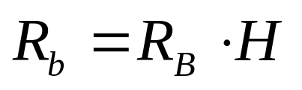

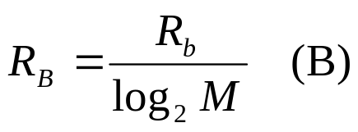
1.5 通信系统主要性能指标
      码元速率和信息速率的关系
      等概率
      对于二进制数字信号：M = 2，码元速率和信息速率在数量上相等。
      对于多进制，例如在八进制（M = 8）中，若码元速率为1200 B，，则信息速率为3600 b/s。

Slide 31
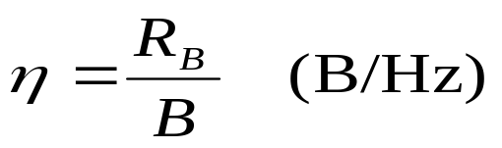
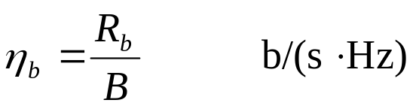
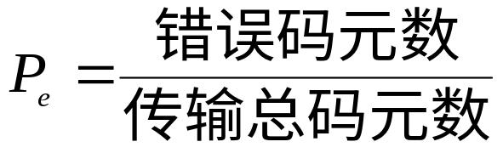
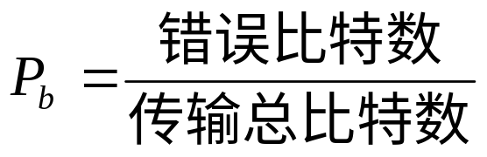
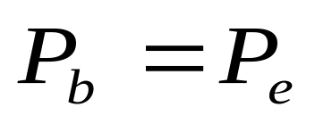
1.5 通信系统主要性能指标
      频带利用率：定义为单位带宽（1赫兹）内的传输速率，即
      或
    可靠性：常用误码率和误信率表示。
      误码率
      误信率，又称误比特率
      在二进制中有

Slide 32


某数字通信系统用正弦载波的四个相位0、 、π、 来传输信息，
这四个相位是互相独立的。
(1) 每秒钟内0、 、π、 出现的次数分别为500、125、125、250，求此通信系统的码速率和信息速率；
(2) 每秒钟内这四个相位出现的次数都为250，求此通信系统的码速率和信息速率。

Slide 33
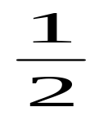


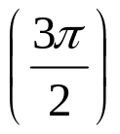




解 (1) 每秒钟传输1000个相位，即每秒钟
传输1000个符号，故 R_{B}=1000 Bd，每个符号
出现的概率分别为P(0)=
=
P
=
P(π)=
P
=
，每个符号所含的平均信息量为
H(X)=(
×1+
×3+
×2)bit/符号=1
bit/符号
信息速率 R_{b}=(1000×1
)bit/s=1750 bit/s
(2) 此时四个符号出现的概率相等，故
H(X)=2 bit/符号
R_{b}=(1000×2)bit/s=2000 bit/s

Slide 34
125μS内传输256个四进制码元，传信率为多少？若2S产生3个误码误码率为多少？
R_{B}=256/125 μ S = 2.048×10⁶ B
R_{b}=256 × ㏒₂4/125μS=4.096×10⁶
P_{e} =3/ （2.048×10⁶ ×2）=0.73×10⁻⁶

Slide 35
第1章 小结
1. 1 通信的基本概念
信号、消息、信息
1.2 通信系统的组成
一般模型、消息与信号、信道
模拟通信系统：调制器、基带、已调
数字通信系统：编码器、调制解调、同步
1.3 通信系统分类与通信方式
单工、双工(半/全)，串行、并行
1.4 信息及其度量
信息量及计算、bit、用途
1.5 通信系统主要性能指标
有效性、可靠性
模拟通信：带宽、S/N
数字通信: 传输速率、频带利用率、误码率Pe

